Slide 1

KARABÜK
ÜNİVERSİTESİ
ARAŞTIRMA DESTEK KOORDİNATÖRLÜĞÜ
TÜBİTAK
ARDEB 1001
Bilimsel ve Teknolojik Araştırma Projelerini Destekleme Programı
Başvuru Rehberi

Slide 2
KARABÜK
ÜNİVERSİTESİ
ARAŞTIRMA DESTEK KOORDİNATÖRLÜĞÜ
TÜBİTAK 1001 Programı — Amaç
1001 Programı'nın amacı; yeni bilgiler üretilmesi, bilimsel yorumların yapılması veya teknolojik problemlerin çözümlenmesi için bilimsel esaslara uygun olan projelerin desteklenmesidir.
Sosyal Bilimler de dahil olmak üzere, her bilimsel alanda proje önerisi kabul edilir.
2/55

Slide 3
KARABÜK
ÜNİVERSİTESİ
ARAŞTIRMA DESTEK KOORDİNATÖRLÜĞÜ
Program Kapsamı Dışında Kalanlar
Aşağıdaki niteliklere sahip başvurular 1001 kapsamında değerlendirilmez:
Kuruluş Kısıtı
Vakıflar, dernekler ve bunların iktisadi işletmeleri, kooperatifler, birlikler, şahıs şirketleri ve adi ortaklıklar yürütücü kuruluş olamaz.
Rutin Nitelikli Çalışmalar
Durum tespitine veya veri toplamaya yönelik rutin çalışmalar araştırma projesi kriterlerini karşılamaz.
Altyapı Projeleri
Altyapı oluşturmaya yönelik projeler 1001 kapsamında desteklenmez.
Tamamlayıcı Nitelikli Çalışmalar
Mevcut bir projenin tamamlayıcısı niteliğinde ilave kaynak talebi içeren çalışmalar 1001 kapsamı dışındadır.
3/55

Slide 4
KARABÜK
ÜNİVERSİTESİ
ARAŞTIRMA DESTEK KOORDİNATÖRLÜĞÜ
4/55
Proje Süresi ve Bütçesi
PROJE SÜRESİ
PROJE BÜTÇESİ
36
3.000.000
AY
TL TOPLAM
en fazla
üst limit — burs dahil | PTİ ve kurum hissesi hariç
2026 yılı 1. dönemi verileri — yıllık bütçe sınırlaması yoktur.

Slide 5
KARABÜK
ÜNİVERSİTESİ
ARAŞTIRMA DESTEK KOORDİNATÖRLÜĞÜ
Burs Üst Limitleri
1 Temmuz 2024 itibarıyla geçerli aylık burs miktarları:
Bursiyer Niteliği | Ücret Karşılığı Çalışmıyorsa | Ücretli Çalışıyorsa
Lisans Öğrencisi | 4.800 TL/ay | —
Yüksek Lisans Öğrencisi | 16.500 TL/ay | 4.800 TL/ay
Doktora Öğrencisi | 24.000 TL/ay | 6.600 TL/ay
Doktora Öğrencisi (isteğe bağlı sigortalı) | 27.200 TL/ay | —
Doktora Sonrası Araştırmacı | 32.000 TL/ay | —
Doktora Sonrası Araştırmacı (isteğe bağlı sigortalı) | 35.200 TL/ay | —
* Doktora sonrası araştırmacının projelerde istihdam edilmesi halinde burs üst limiti 43.200 TL/ay olarak uygulanır.
5/55

Slide 6
KARABÜK
ÜNİVERSİTESİ
ARAŞTIRMA DESTEK KOORDİNATÖRLÜĞÜ
Dönemli Başvuru Sistemi
1001 Programı, yılda iki dönem açılan dönemli bir başvuru programıdır. Başvuru sisteminin açık olduğu dönem dışında öneri kabul edilmez.
1
2
3
4
PBS Açılır
Hazırlık
Başvuru Onayı
E-imza
Son başvuru tarihinden
~45 gün önce
Form + EK-1/EK-2 +
VYP hazırlanır
Taslak tamamlanır,
"Onayla" butonuna basılır
Son başvuru tarihinden
önce tamamlanmalı
⚠ Aynı dönemde birden fazla 1001 başvurusu yapılamaz. Her taslak bile görev alma kotanızdan sayılır.
6/55

Slide 7
BÖLÜM 2
Ekip Yapısı ve Görev Koşulları
Yürütücü, araştırmacı, danışman, bursiyer şartları ve ARDEB kotası
7/55

Slide 8
KARABÜK
ÜNİVERSİTESİ
ARAŞTIRMA DESTEK KOORDİNATÖRLÜĞÜ
Proje Yürütücüsü Şartları
1
Akademik Derece
En az doktora / tıpta uzmanlık / sanatta yeterlik + kurumunda kadrolu/tam zamanlı personel (emekli ve çalışmayan doktoralılar hariç)
2
İkamet
Türkiye Cumhuriyeti sınırları içinde ikamet (KKTC'den yapılan başvurular hariç)
3
ARBİS Kaydı
ARBİS kaydı güncel ve eksiksiz, nitelikli elektronik sertifika sahibi
4
Emekli / Çalışmayan Doktoralı
Projeyi yürütmek için izin aldıkları kuruluş adına başvurabilir
5
Üst Yönetici Kısıtı
Rektör/Yrd., Başhekim/Yrd., Hastane Yöneticisi, Bakan/Yrd., Genel Müdür/Yrd., İl MEM Müdürü yürütücü olamaz; en fazla 3 projede araştırmacı olabilir
8/55

Slide 9
KARABÜK
ÜNİVERSİTESİ
ARAŞTIRMA DESTEK KOORDİNATÖRLÜĞÜ
Araştırmacı Şartları
Temel Şartlar
Katkı Oranı
En az 4 yıllık üniversite lisans eğitimi + kurumunda kadrolu/tam zamanlı personel olma zorunluluğu
Türkiye'de ikamet etme zorunluluğu (yurt dışı araştırmacı hariç)
ARBİS kaydı güncel ve eksiksiz
Nitelikli elektronik sertifika sahibi olmak (yurt dışı araştırmacı hariç)
Yabancı uyruklu ise Türkiye'de bir kurum/kuruluşta görev yapmak
Minimum %10
Maksimum %50
Toplam %100'ü aşamaz
DİKKAT
Katkı oranı başvuru değerlendirmeye alındıktan sonra kesinlikle değiştirilemez. PTİ hesaplaması bu oranlar üzerinden yapılır.
9/55

Slide 10
KARABÜK
ÜNİVERSİTESİ
ARAŞTIRMA DESTEK KOORDİNATÖRLÜĞÜ
Danışman Şartları
Danışmanlar en az 4 yıllık üniversite lisans eğitimine sahip olmalı, projenin özel uzmanlık gerektiren konularında yer almalı ve bu uzmanlık başvuru formunda gerekçelendirilmelidir.
Uzmanlık
Sayı Sınırı
Görev Kotası
Projenin özel uzmanlık gerektiren konularında yer alır. Genel danışmanlık kabul edilmez.
Danışman sayısı projenin uzmanlık konuları ile sınırlıdır. Gereksiz danışman eklenmez.
Aynı anda en fazla 6 projede danışman olarak görev alınabilir. Danışmanlık kotaya dahil değildir.
10/55

Slide 11
KARABÜK
ÜNİVERSİTESİ
ARAŞTIRMA DESTEK KOORDİNATÖRLÜĞÜ
Bursiyer Türleri ve Özel Koşullar
01
02
03
04
Lisans
Yüksek Lisans
Doktora
Doktora Sonrası
Herhangi bir yerde çalışmıyor olmalı
Tezli veya tezsiz yüksek lisans öğrencisi
Yükseköğretimde kayıtlı doktora öğrencisi
Mezuniyetten itibaren en fazla 7 yıl
Başvuru sırasında dikkat edilecekler
Başvuru sırasında bursiyerlerin isimleri istenmez — sadece nitelik, süre ve aylık burs miktarı girilir
Kadın araştırmacılarda doktora sonrası 7 yıllık süreye her doğum için +1 yıl eklenir
11/55

Slide 12
KARABÜK
ÜNİVERSİTESİ
ARAŞTIRMA DESTEK KOORDİNATÖRLÜĞÜ
Yurt Dışı Araştırmacı ve Danışman
Yurt Dışı Araştırmacı
Yurt Dışı Danışman
ARBİS kaydı zorunlu (pasaport no veya kullanıcı adı ile)
Yurt Dışı Araştırmacı Bilgi Formu sistem tarafından otomatik oluşturulur
Katılım Mektubu yurt dışı araştırmacıya e-posta ile link gönderilir
Belirtilen sürede onaylanmadıysa başvuru geçersiz sayılır
Proje süresi, aylık brüt ücret ve seyahat giderleri başvuruda girilir
ARBİS kaydı zorunlu
Yurt dışı araştırmacıdan farklı olarak ek belge talep edilmez
Özgeçmiş ARBİS bilgileri doğrultusunda otomatik oluşturulur
Ek Dosyalar adımında detaylı özgeçmiş yüklenebilir (opsiyonel)
Katkı oranı bilgisi danışmanlardan talep edilmez
12/55

Slide 13
KARABÜK
ÜNİVERSİTESİ
ARAŞTIRMA DESTEK KOORDİNATÖRLÜĞÜ
ARDEB Görev Alma Kotası
Toplam Kota Puanı Üst Limiti: 6
Yürütücülük: 2 puan
Araştırmacılık: 1 puan
1001 kapsamında aynı anda alınabilecek görev kombinasyonları:
2 projede
yürütücü
4 projede
araştırmacı
1 projede yürütücü
+ 2 projede araştırmacı
VEYA
VEYA
Kotaya DAHİL OLMAYAN görevler: Danışmanlık, bursiyerlik, yardımcı personellik, uluslararası projeler, 1002-A/B/C Hızlı Destek Modülü. HORIZON 2020'de eşik değeri geçenler +1 yürütücülük hakkı alır.
Her taslak bile kotadan sayılır — kullanmayacağınız başvuru taslaklarını mutlaka silin.
13/55

Slide 14
KARABÜK
ÜNİVERSİTESİ
ARAŞTIRMA DESTEK KOORDİNATÖRLÜĞÜ
ARDEB-BİDEB Eş Zamanlı Başvuru
BİDEB burs programları kapsamında farklı koşullar geçerlidir:
BİDEB Program Grubu | 1001 ile Eş Zamanlı Başvuru Durumu
2210, 2211, 2215, 2216, 2218, 2228, 2232, 2235, 2236, 2244, 2247 | 1001'e yürütücü/araştırmacı/danışman olarak başvuru mümkün. Desteklenme halinde PTİ hesaplanır, ancak burs süresince PTİ ödenmez.
2213, 2214, 2219 | Araştırmacı/danışman olarak başvuru, yürütücünün dilekçe ile beyan etmesi ve Grubun onayı şartıyla mümkündür. Yürütücü olarak ise yalnızca yurt dışından yürütülebilme koşulu veya BİDEB desteğinin ertelenmesi halinde başlatılabilir.
Devam eden BİDEB desteği | BİDEB desteğinin bitmesine 12 ay veya daha az süre kalmışsa 1001'e yürütücü olarak başvuru yapılabilir.
Devam eden ARDEB 1001 desteği | Projenin bitiş tarihine 12 ay (yazım süresi dahil) veya daha az kalmışsa 2213/2214/2219'a başvurulabilir; BİDEB desteği sonuç raporunun kabulü ile başlar.
TÜBİTAK Kanunu gereğince bir kişi aynı anda hem burs (BİDEB, TEYDEB) hem de bir ARDEB projesinden PTİ/ücret alamaz.
14/55

Slide 15
BÖLÜM 3
Başvurudan Önce Hazırlık
ARBİS, e-imza, başvuru formları ve kritik uyarılar
15/55

Slide 16
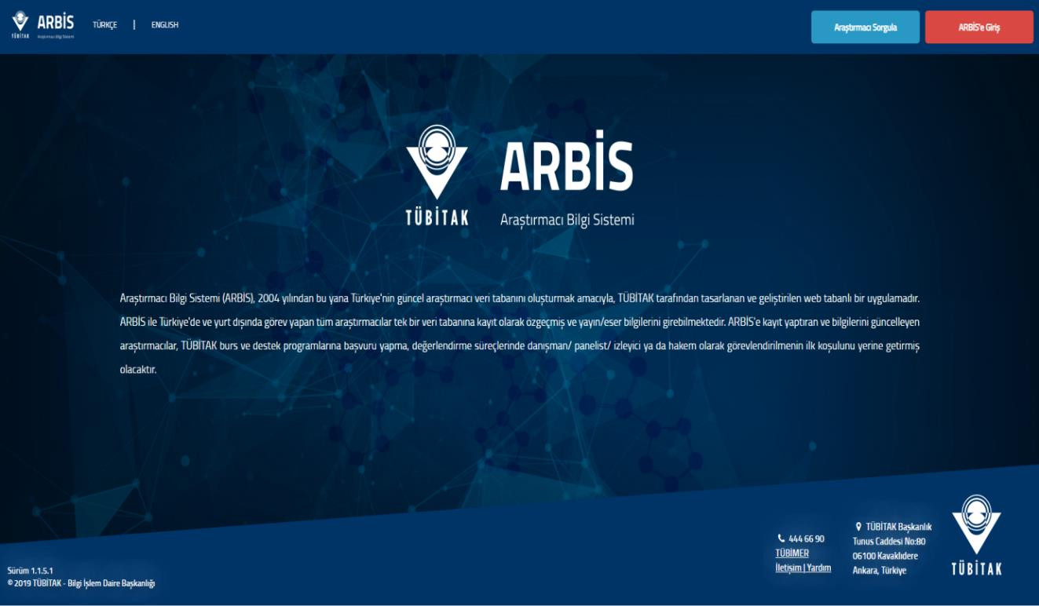
KARABÜK
ÜNİVERSİTESİ
ARAŞTIRMA DESTEK KOORDİNATÖRLÜĞÜ
ARBİS Kaydı — Zorunluluklar
ARBİS (Araştırmacı Bilgi Sistemi), TÜBİTAK ile bilimsel ilişkisi bulunan tüm araştırmacıların kişisel, deneyim, öğrenim ve yayın bilgilerinin tutulduğu veri tabanıdır.
Başvurudan önce kontrol edilmesi gerekenler
Tüm ekip üyelerinin (yurt dışı dahil) ARBİS kaydı mevcut ve güncel
Öğrenim Bilgileri: YÖKSİS aktarımı + manuel girilmiş lisans/lisansüstü bilgileri
Deneyim/İş Yeri bilgileri güncel
Uzmanlık Alanları menüsünden en az 1 faaliyet alanı
Her faaliyet alanı için en az 3 anahtar kelime
Yayınlar/Eserler bölümü güncel (YÖKSİS otomatik aktarım opsiyonu mevcut)
ARBİS Giriş Sayfası — arbis.tubitak.gov.tr
Pasaport numarası ile giriş yapan kullanıcılar, e-imza sürecinde sorun yaşamamak için ardeb.e-imza@tubitak.gov.tr adresine yazarak kimlik numarasına geçiş talep etmelidir.
16/55

Slide 17
KARABÜK
ÜNİVERSİTESİ
ARAŞTIRMA DESTEK KOORDİNATÖRLÜĞÜ
Elektronik İmza ve Nitelikli Sertifika
Kimlerin E-İmzası Gerekli?
Kuruluş Yetkilisi Kim?
Proje Yürütücüsü
Araştırmacılar (yurt dışı araştırmacı HARİÇ)
Danışmanlar (yurt dışı danışman HARİÇ)
Proje ekibi dışındaki hak sahipleri
Yürütücü ve katılımcı kuruluş yetkilileri
Gerektiği hallerde: Feragat edenler, teknopark izin imzacıları
Üniversiteler: Rektör veya yetki verdiği Rektör Yardımcısı
Afiliyasyonlu hastaneler: Hastane Yöneticisi veya Başhekim
Bağımsız araştırma merkezleri: Merkez Başkanı / Enstitü Müdürü
Özel kuruluşlar: Noter tasdikli imza sirkülerinde en geniş yetkili kişi(ler)
Bakanlıklar: Yetkili Bakan Yardımcısı
MEB bağlı devlet okulları: İl Milli Eğitim Müdürü
17/55

Slide 18
KARABÜK
ÜNİVERSİTESİ
ARAŞTIRMA DESTEK KOORDİNATÖRLÜĞÜ
Başvuru Formu ve Ekleri
Sisteme Manuel Yüklenecek
Sistem Tarafından Otomatik Oluşturulan
Başvuru Formu
≤25 sayfa (EK-1 ve EK-2 hariç) • Türkçe (İngilizce özet ve uluslararası yayın referansları hariç)
EK-1 Kaynaklar
Güncel ve metin ile ilişkilendirilmiş kaynakça
EK-2 Bütçe ve Gerekçesi
Genel Bütçe Tablosu + ayrıntılı alt tablolar uyumlu
Veri Yönetim Planı
Açık Bilim Politikası gereği zorunlu
Özgeçmişler (tüm proje personeli için ARBİS'ten)
EK-3 Proje Ekibinin Diğer Projeleri ve Güncel Yayınları
Fikri Mülkiyet Hak Sahipliği Protokolü
Proje Önerisi Değişiklik Bildirim Formu (gerektiğinde)
Feragat Formu (ekipten ayrılan kişiler için)
Yurt Dışı Araştırmacı Bilgi Formu ve Katılım Mektubu
TÜBİTAK Proje Performans Göstergesi (yalnızca önceki TÜBİTAK yürütücülüğü varsa)
İsteğe Bağlı: Proje Öneri Videosu
Proje önerisinin sözlü ve görsel olarak anlatıldığı, ≤5 dakika ve ≤100 MB'lık bir video eklenebilir. İpucu: Özgeçmiş anlatımı yapmayın; problem tanımı, yöntem farklılaştırması ve beklenen etkiyi vurgulayın — panel anlamaya değil ikna olmaya ihtiyaç duyar.
18/55

Slide 19
KARABÜK
ÜNİVERSİTESİ
ARAŞTIRMA DESTEK KOORDİNATÖRLÜĞÜ
Özel Ret Durumu ve Benzerlik
DİKKAT — Başvuru Öncesi Kritik Kontroller
Özel Ret Kuralı
🚫 3'ÜNCÜ BAŞVURU HAKKI YOK: Aynı proje önerisi ile TÜBİTAK'a iki kez başvurulmuş ve her ikisinde de 'özgün değer' kriterinden yetersiz puan alınmışsa, aynı öneriyle üçüncü kez başvuru kesinlikle yapılamaz. İçeriği baştan kurgulamak zorundasınız.
Değişiklik Bildirim Formu
Daha önce reddedilen projenin aynı/benzer içerikle tekrar sunulması halinde 'Proje Önerisi Değişiklik Bildirim Formu' doldurulması ZORUNLUDUR. Son ret raporundaki eleştirileri yansıtmalıdır. İade edilen projeler için form doldurulmaz.
Ekip Üyelerinin Diğer Projeleri
Proje ekibinde yer alan kişilerin TÜBİTAK'a veya farklı bir kurum/kuruluşa sunulmuş aynı/benzer içerikli YÜRÜRLÜKTE/SONUÇLANMIŞ/ÖNERİ durumunda projeleri olmamalıdır.
Metinsel Benzerlik
Proje önerisinin metni, daha önce Kurum'a sunulmuş (sonuçlanan ve yürürlükteki projeler dahil) projelerdeki ifadelerle büyük ölçüde BENZERLİK İÇERMEMELİDİR.
19/55

Slide 20
BÖLÜM 4
PBS Üzerinden Adım Adım Başvuru
20 adımda başvuru formunu doldurma
ardeb-pbs.tubitak.gov.tr
20/55

Slide 21
KARABÜK
ÜNİVERSİTESİ
ARAŞTIRMA DESTEK KOORDİNATÖRLÜĞÜ
Başvuru Sürecinin Genel Akışı
1
2
3
4
5
6
ARBİS
Güncelleme
›
PBS'ye
Giriş
›
Kota
Kontrolü
›
Yeni Başvuru
Başlatma
›
20 Adımın
Doldurulması
›
Başvuru Onay
+ E-imza
→ Slayt 16
→ Slayt 22
→ Slayt 23
→ Slayt 24
→ Slayt 25-46
→ Slayt 46-47
Kritik Hatırlatma
Başvuru bitiş tarihi ≠ E-imza sürecinin tamamlanma son tarihi. E-imza süreci de son tarihten ÖNCE tamamlanmalıdır, aksi halde başvuru değerlendirmeye alınmaz.
21/55

Slide 22
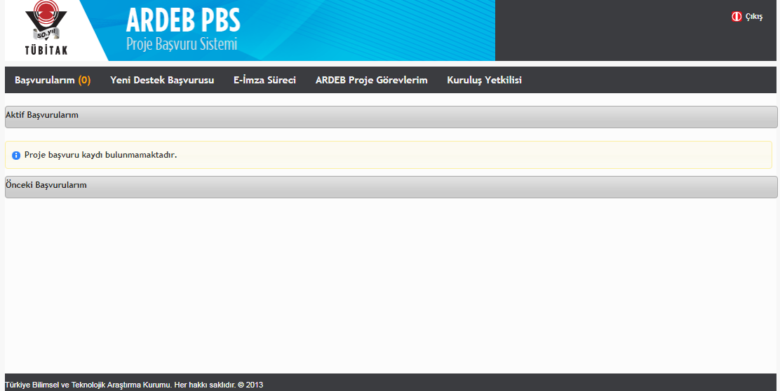
KARABÜK
ÜNİVERSİTESİ
ARAŞTIRMA DESTEK KOORDİNATÖRLÜĞÜ
ARDEB-PBS'ye Giriş
Adres
ardeb-pbs.tubitak.gov.tr
Giriş Seçenekleri
T.C. Kimlik No + ARBİS şifresi
e-Devlet ile Giriş
Elektronik İmza ile Giriş
⚠ ÖNEMLİ
Başvuruya başlamadan ÖNCE ARBİS bilgilerinin tamamen güncel olduğundan emin olun. PBS, ekip üyelerinin kişisel/öğrenim/deneyim bilgilerini ARBİS'ten çeker.
ARDEB-PBS Giriş Sayfası
Başvuru Programına Giriş butonu ile açılır
22/55

Slide 23
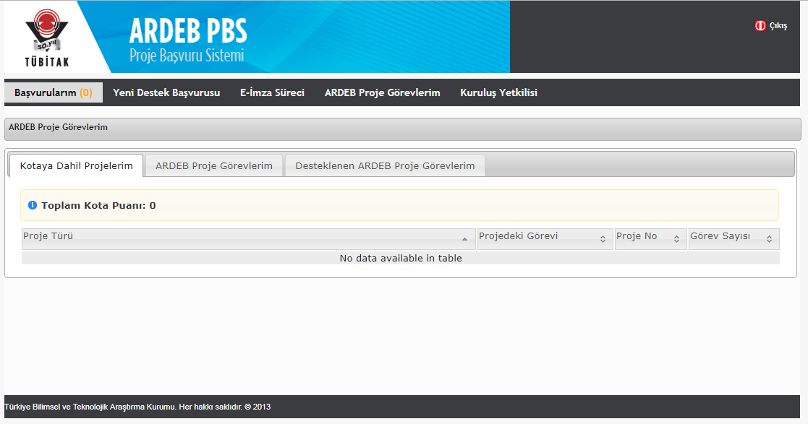
KARABÜK
ÜNİVERSİTESİ
ARAŞTIRMA DESTEK KOORDİNATÖRLÜĞÜ
Kota Kontrolü — ARDEB Proje Görevlerim
Başvuru öncesi kotanızı mutlaka kontrol edin:
Kotaya Dâhil Projelerim
Kotaya sayılan yürütücü ve araştırmacı görevleri (1001, 1003 vb.)
ARDEB Proje Görevlerim
Tüm statülerdeki projeler: Taslak, Onaylı, Öneri, Desteklenen, Yürürlükte, Sonuçlandı
Desteklenen ARDEB Proje Görevlerim
Sadece Yürürlükte ve Sonuçlandı statüsündeki projeler
ARDEB Proje Görevlerim menüsü
Uluslararası projeler ve 1002-Hızlı Destek projeleri toplam proje kotasına DAHİL DEĞİLDİR. Danışmanlık, bursiyerlik ve yardımcı personellik görevleri de kotaya dahil edilmez.
23/55

Slide 24
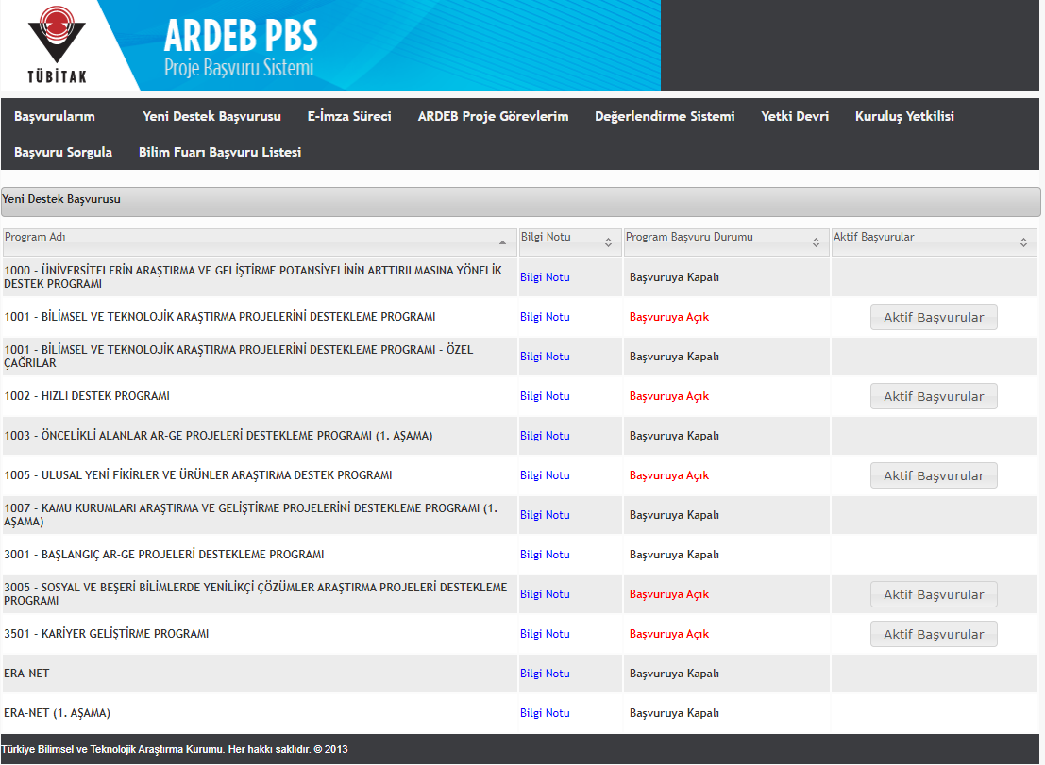
KARABÜK
ÜNİVERSİTESİ
ARAŞTIRMA DESTEK KOORDİNATÖRLÜĞÜ
Yeni Destek Başvurusu — Program Seçimi
Hangi programa başvuracaksınız?
1001 — Bilimsel ve Teknolojik Araştırma Projelerini Destekleme Programı
Standart 1001 başvurusu (dönemli, yılda 2 dönem)
1001 — Özel Çağrılar
TÜBİTAK'ın belirli konularda açtığı özel çağrılara başvuru
1001 — KKTC
KKTC'den sunulacak proje önerileri için ayrı ekran
Yeni Destek Başvurusu menüsü — aktif programlar listesi
24/55

Slide 25
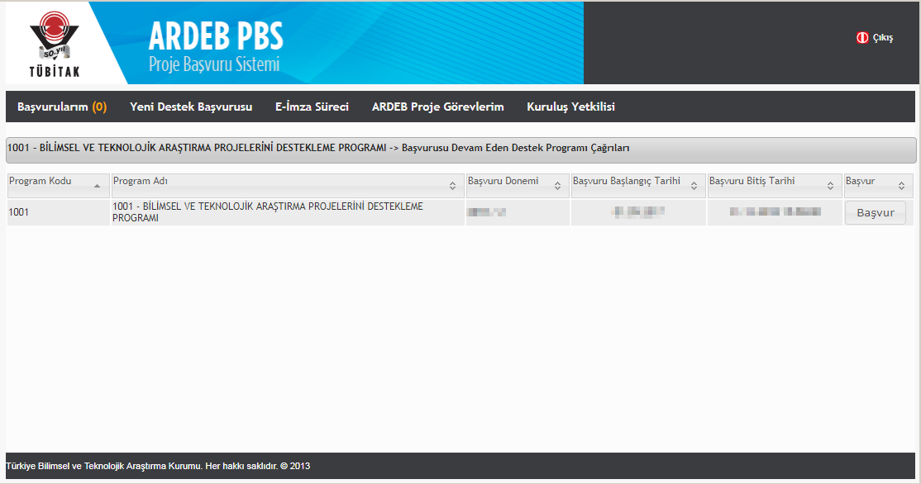
KARABÜK
ÜNİVERSİTESİ
ARAŞTIRMA DESTEK KOORDİNATÖRLÜĞÜ
ADIM 1
Başvuru Açıklaması
Bu ekranda görülenler
Proje ID ve taslak numarası
Programın son başvuru tarihi
E-imza sürecinin tamamlanması için son tarih
Başvuru Programı Genel Açıklama metni
Çağrı Genel Açıklama metni (varsa)
Bu metinleri atlamayın
Genel Açıklama ve Çağrı Açıklama metinleri, o dönemdeki özel kurallar, değişen bütçe/süre limitleri, yeni ek puan kriterleri gibi kritik bilgiler içerebilir.
Başvuru Açıklaması — sol menüde 20 adım görünür
25/55

Slide 26
KARABÜK
ÜNİVERSİTESİ
ARAŞTIRMA DESTEK KOORDİNATÖRLÜĞÜ
ADIM 2
Proje Başvuru Kontrol Listesi
Bu adımda ne yapılır?
Kontrol listesi başlıkları
Başvuru formunun her bölümüne karşılık gelen kontrol maddeleri listelenir
Her ifade dikkatlice okunup işaretlenmelidir
Başvuru formunda yazdığınız ifadeler ile karşılaştırılır
Eksiklik varsa giderilir, tamamen tamamlandıktan sonra Kaydet butonuna basılır
Konunun Önemi ve Projenin Özgün Değeri
Amaç ve Hedefler
Yöntem
Proje Yönetimi
Yaygın Etki ve Bilim İletişimi Kapsamındaki Faaliyet Planı
EK-1 Kaynaklar
EK-2 Bütçe ve Gerekçesi
Proje Çıktıları ve Etkileri
Öncelikli Alanlar ile Uyum
Teknoloji Hazırlık Seviyesi
Kontrol listesi özet niteliğindedir
Bu liste, başvurunun onaylanmadan önce son bir öz-değerlendirme yapmanız içindir. Her bir maddenin projede karşılığının bulunduğundan emin olduktan sonra işaretleyin.
26/55

Slide 27
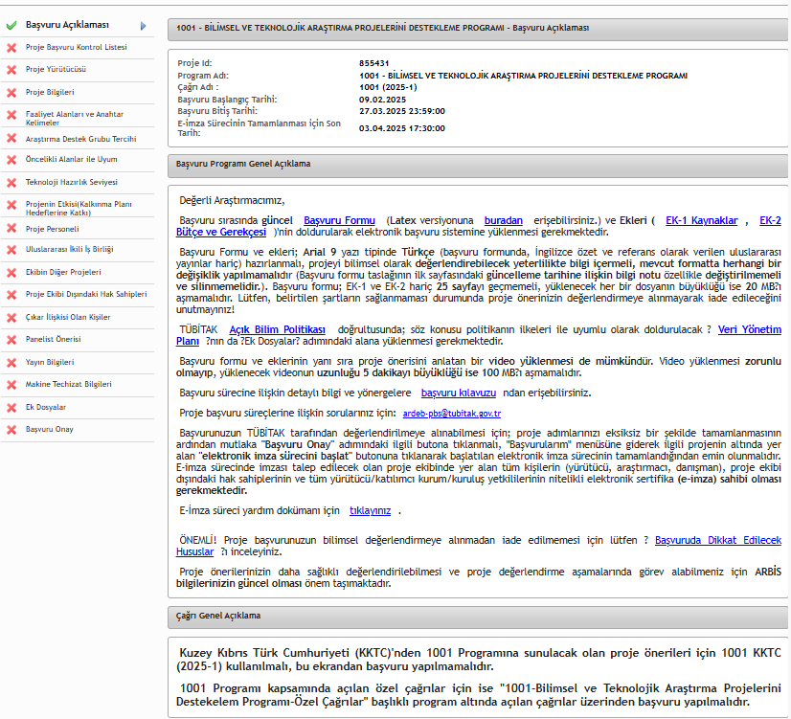
KARABÜK
ÜNİVERSİTESİ
ARAŞTIRMA DESTEK KOORDİNATÖRLÜĞÜ
ADIM 3
Proje Yürütücüsü
Bu adımda doldurulacaklar
ARBİS'ten gelen kişisel bilgilerin kontrolü
Projenin yürütüleceği kuruluş türü ve adı
Kuruluş adresi (manuel girilir)
Yürütücünün kadrosunun bulunduğu kuruluş
İdari görev (yoksa 'görev yok' seçilir)
Hak Sahipliği Oranı (1-100 tam sayı)
Yüksek lisans ve doktora tez danışmanları
Fikri Mülkiyet Hak Sahipliği
Kuruluş ile proje ekibi arasındaki hak sahipliği oranı buradaki girişe göre otomatik oluşturulur ve Ek Dosyalar adımına eklenir.
Proje Yürütücüsü adımı — kişisel ve kurumsal bilgiler
27/55

Slide 28
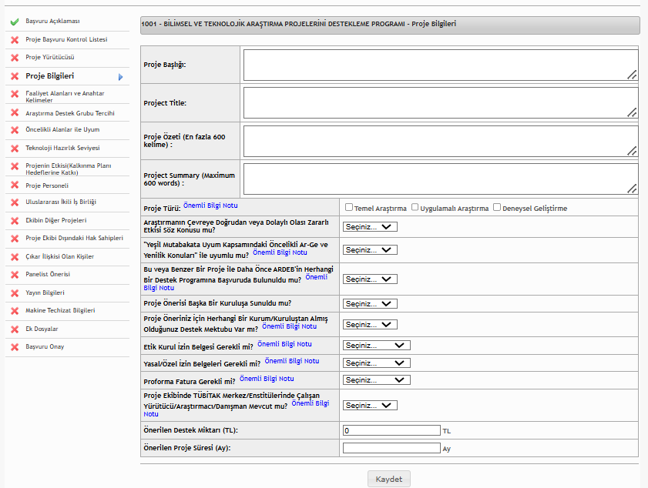
KARABÜK
ÜNİVERSİTESİ
ARAŞTIRMA DESTEK KOORDİNATÖRLÜĞÜ
ADIM 4
Proje Bilgileri — Başlık, Özet, Tür
Bu adımda girilenler
Proje Başlığı (Türkçe)
Project Title (İngilizce)
Proje Özeti (≤ 600 kelime, Türkçe)
Project Summary (İngilizce)
Proje Türü — 3 seçenekten biri:
Temel Araştırma (THS 1-3)
Uygulamalı Araştırma (THS 3-6)
Deneysel Geliştirme (THS 6-9)
Proje Bilgileri adımı — ana sayfa
28/55

Slide 29
KARABÜK
ÜNİVERSİTESİ
ARAŞTIRMA DESTEK KOORDİNATÖRLÜĞÜ
ADIM 4 (DEVAM)
Proje Bilgileri — Ek Sorular
Çevreye Zararlı Etki
Yeşil Mutabakata Uyum
Daha Önce Reddedildi mi?
Evet ise önleyici yaklaşımlar açıklanır
Evet ise EK PUAN — uyum detaylı açıklanır
Evet ise Değişiklik Bildirim Formu zorunlu
Başka Kuruluşa Sunuldu mu?
Etik / Yasal / Özel İzin
TÜBİTAK Merkez/Enstitü Çalışanı
Durum beyan edilir
Gerekliliği beyan edilir (belge başvuruda istenmez)
Evet ise Başkanlık Onay Yazısı tarih/sayı girilir
Son adımlar: Önerilen Destek Miktarı (TL, ≠0) | Önerilen Proje Süresi (ay, ≤36) → Kaydet
29/55

Slide 30
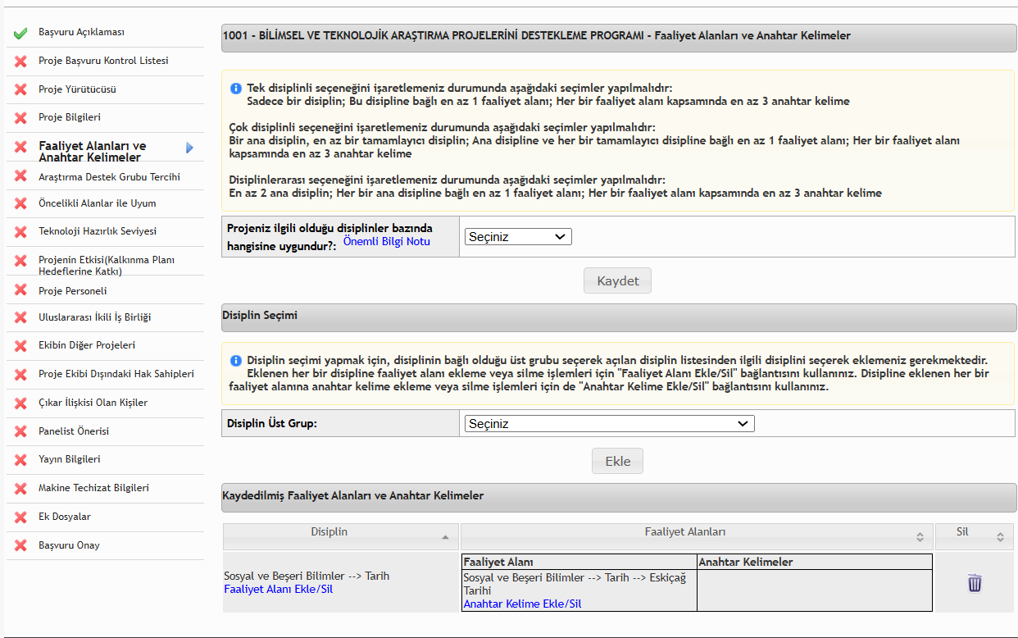
KARABÜK
ÜNİVERSİTESİ
ARAŞTIRMA DESTEK KOORDİNATÖRLÜĞÜ
ADIM 5
Faaliyet Alanları ve Anahtar Kelimeler
Disiplin tipi ve kelime seçimi
Disiplin tipi seçimi:
Tek disiplinli: 1 disiplin
Çok disiplinli: 1 ana + en az 1 tamamlayıcı
Disiplinlerarası: en az 2 ana disiplin
Her disiplin için:
En az 1 faaliyet alanı
Her faaliyet alanı için en az 3 anahtar kelime
Anahtar kelime ipucu
Anahtar kelime eklerken arama kutusuna en az 3 karakter yazılmalıdır. Açılan listeden uygun kelime seçilir, serbest metin kabul edilmez.
Faaliyet Alanları ve Anahtar Kelimeler adımı
30/55

Slide 31
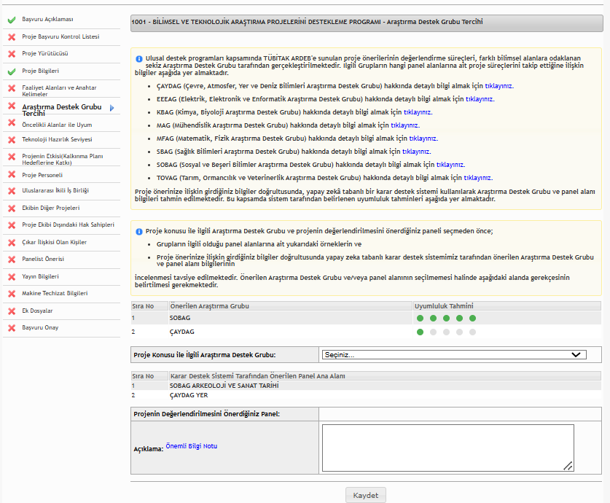
KARABÜK
ÜNİVERSİTESİ
ARAŞTIRMA DESTEK KOORDİNATÖRLÜĞÜ
ADIM 6
Araştırma Destek Grubu Tercihi
ARDEB Araştırma Destek Grupları
ÇAYDAG Çevre, Atmosfer, Yer ve Deniz Bilimleri
EEEAG Elektrik, Elektronik ve Enformatik
KBAG Kimya, Biyoloji
MAG Mühendislik
MFAG Matematik, Fizik
SBAG Sağlık Bilimleri
SOBAG Sosyal ve Beşeri Bilimler
TOVAG Tarım, Ormancılık ve Veterinerlik
Grup seçim ekranı + yapay zeka destekli öneri
Yapay zeka tabanlı karar destek sistemi
Proje önerinize göre önerilen grup ve panel alanını sistem uyumluluk yüzdesiyle gösterir. Önerinin dışında seçim yaparsanız gerekçesini açıklamanız istenir.
31/55

Slide 32
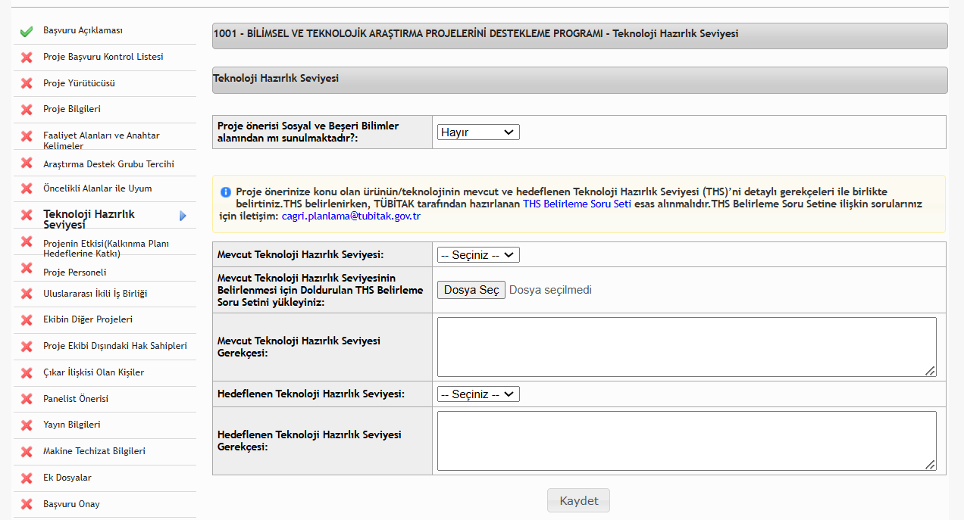
KARABÜK
ÜNİVERSİTESİ
ARAŞTIRMA DESTEK KOORDİNATÖRLÜĞÜ
ADIM 7
Öncelikli Alanlar ile Uyum
Nedir ve nasıl çalışır?
TÜBİTAK çağrı planlamasındaki öncelikli alan konularıyla proje uyumu sorgulanır
Uyum varsa: projeye Ekle butonu ile öncelikli alan(lar) seçilir
Birden fazla öncelikli alan eklenebilir
Seçilen alanla projenin ürün/teknoloji ilişkisi bilimsel/teknik gerekçelerle açıklanır
Uyum yoksa: 'Hayır' → Kaydet
Ek puan fırsatı
Projenin öncelikli alan kapsamında değerlendirilmesi halinde bilimsel değerlendirme sonucunda EK PUAN verilir. Bu nedenle projeniz uyuyorsa mutlaka belirtin.
Öncelikli Alanlar ile Uyum adımı
32/55

Slide 33
KARABÜK
ÜNİVERSİTESİ
ARAŞTIRMA DESTEK KOORDİNATÖRLÜĞÜ
ADIM 8
Teknoloji Hazırlık Seviyesi (THS)
Sosyal ve Beşeri Bilimler alanından sunulan projeler için THS istenmez — ilgili soruya 'Hayır' verilip Kaydet butonuna basılır.
THS Aralıkları (1-9)
THS 1
THS 2
THS 3
THS 4
THS 5
THS 6
THS 7
THS 8
THS 9
Temel Araştırma
Uygulamalı Araştırma / Geliştirme
Ürüne Doğru Geliştirme
Bilimsel temel prensiplerin keşfi
Laboratuvar ve prototip aşaması
Pilot, demonstrasyon ve ürünleştirme
Mevcut THS
Hedeflenen THS
TÜBİTAK THS Belirleme Soru Seti doldurulur
Her soruya 'X' ile cevap verilir (tamamlandı/başlanmadı)
Ortalama tamamlanma ≥ %80 olan son seviye = Mevcut THS
Sistem otomatik hesaplar, Dosya Seç ile yüklenir
Proje sonunda ulaşılması öngörülen THS değeri
Mevcut THS'den en az 1 fazla olmalı
Hedef değeri detaylı gerekçelerle açıklanmalı
Sorular: cagri.planlama@tubitak.gov.tr
33/55

Slide 34
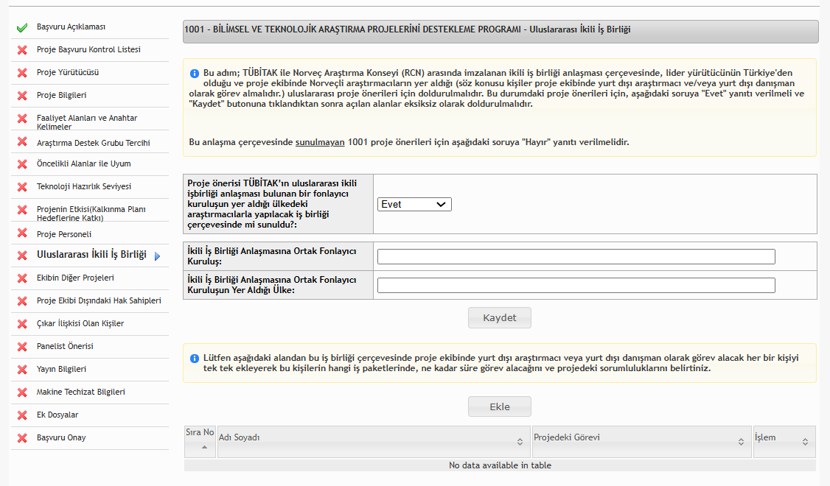
KARABÜK
ÜNİVERSİTESİ
ARAŞTIRMA DESTEK KOORDİNATÖRLÜĞÜ
ADIM 9
Projenin Etkisi — 12. Kalkınma Planı
Kalkınma hedeflerine katkı
En az 1 hedef/politika seçimi zorunlu
Birden fazla seçim yapılabilir
4 Ana Kategori:
Yeşil ve Dijital Dönüşümle Rekabetçi Üretim
Nitelikli İnsan, Güçlü Aile, Sağlıklı Toplum
Afetlere Dirençli Yaşam Alanları, Sürdürülebilir Çevre
Diğer (serbest metin açıklaması)
Kalkınma Planı Hedeflerine Katkı adımı
34/55

Slide 35
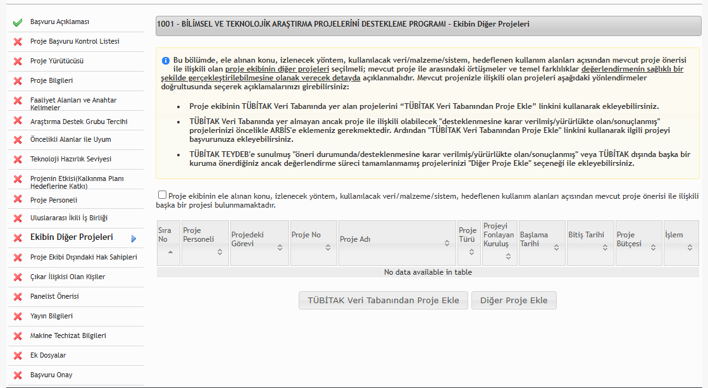
KARABÜK
ÜNİVERSİTESİ
ARAŞTIRMA DESTEK KOORDİNATÖRLÜĞÜ
ADIM 10
Proje Personeli — Ekip Oluşturma
Eklenebilecek personel türleri
Araştırmacı Ekle
Danışman Ekle
Bursiyer Ekle
Yurt Dışı Araştırmacı Ekle
Yurt Dışı Danışman Ekle
Türkiye'de İkamet Eden Yabancı Araştırmacı/Danışman Ekle
Araştırmacı eklerken
T.C. Kimlik No girilip Kişi Bul → ARBİS'ten otomatik bilgi alınır. Hak sahipliği durumu + katkı oranı (%10-50) girilir. Yürütücü katkıya dahil edilmez (%100 kabul edilir).
Proje Personeli adımı — ekip ekleme ekranı
35/55

Slide 36
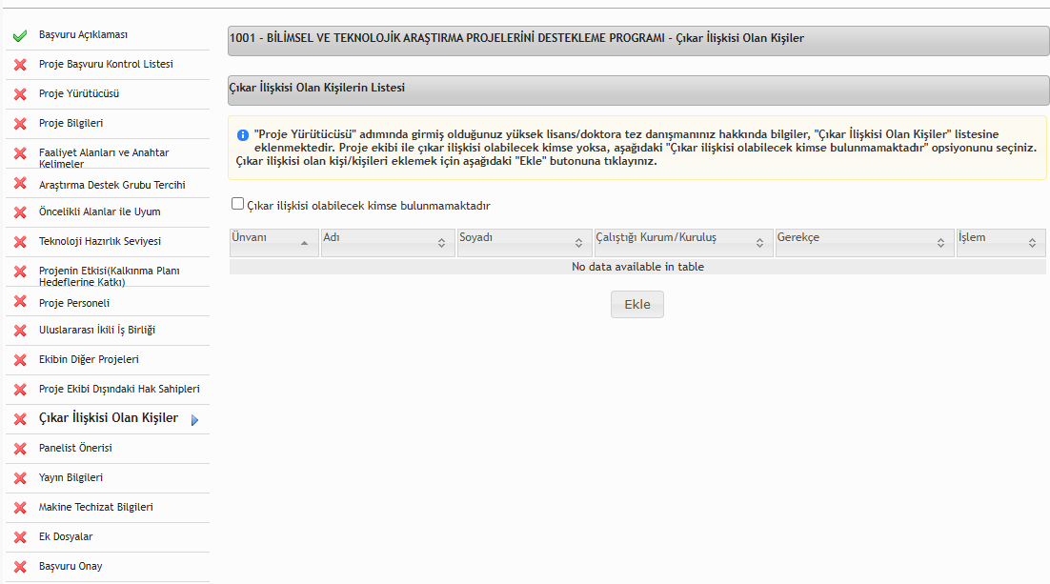
KARABÜK
ÜNİVERSİTESİ
ARAŞTIRMA DESTEK KOORDİNATÖRLÜĞÜ
ADIM 10
Proje Personeli — Bursiyer Ekleme
Bursiyer için girilecek bilgiler
Bursiyer türü:
Lisans
Yüksek Lisans
Doktora
Doktora Sonrası Araştırmacı
Burs süresi (ay)
Aylık burs miktarı (TL) — üst limitleri aşmayacak
Bursiyerin projedeki sorumluluğu
Bursiyer isimleri istenmez
Başvuru sırasında hangi öğrencinin bursiyer olacağı bilgisi istenmez. Sadece sayı, süre, miktar ve sorumluluk bilgisi girilir. İsim atamaları proje yürürlüğe girdikten sonra yapılır.
Bursiyer Ekle penceresi
36/55

Slide 37
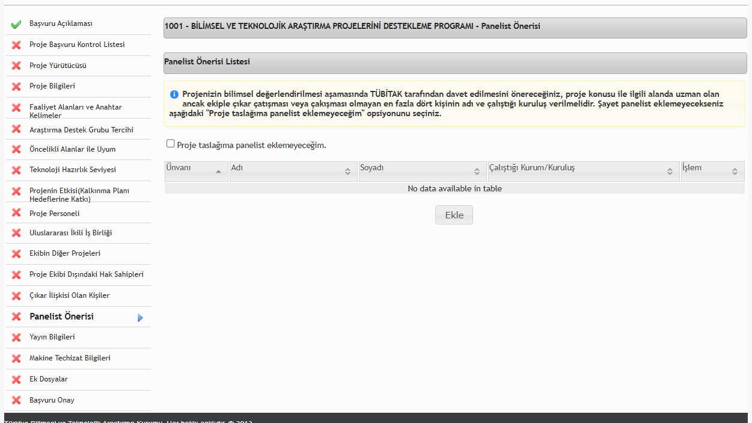
KARABÜK
ÜNİVERSİTESİ
ARAŞTIRMA DESTEK KOORDİNATÖRLÜĞÜ
ADIM 11
Uluslararası İkili İş Birliği
Bu adım kimler için?
TÜBİTAK - Norveç Araştırma Konseyi (RCN) iş birliği çerçevesinde sunulan projeler
Lider yürütücü Türkiye'den, ekipte Norveçli araştırmacı bulunan projeler için
Standart 1001 başvuruları için 'Hayır' seçilip Kaydet'e basılır
'Evet' seçilirse: Ortak Fonlayıcı Kuruluş, ülke bilgisi ve yurt dışı araştırmacı/danışman görev süreleri girilir
Uluslararası İkili İş Birliği adımı
37/55

Slide 38
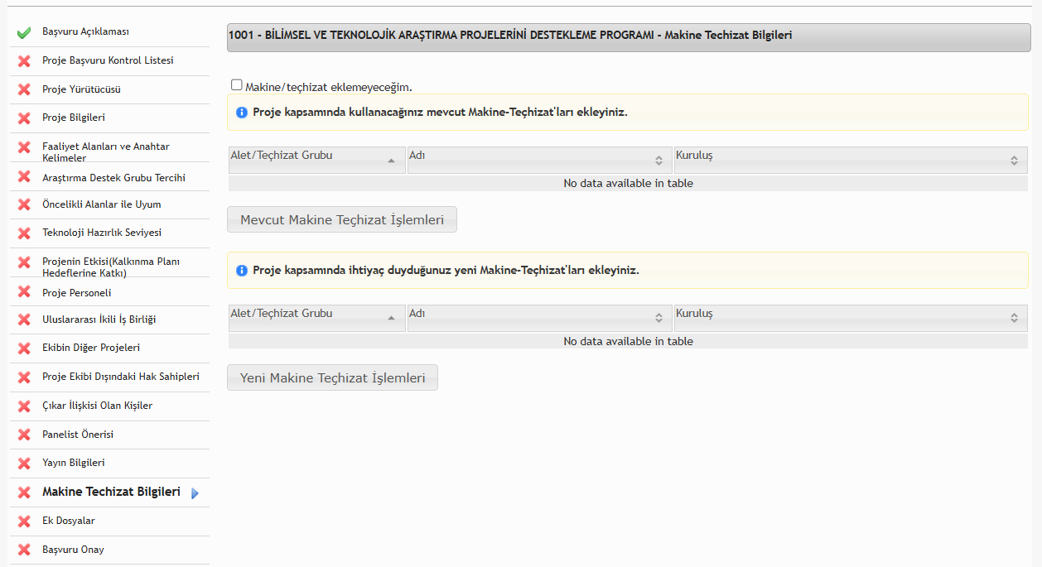
KARABÜK
ÜNİVERSİTESİ
ARAŞTIRMA DESTEK KOORDİNATÖRLÜĞÜ
ADIM 12
Proje Ekibi Dışındaki Hak Sahipleri
Hak sahibi kim olabilir?
Proje ekibinde YER ALMAYAN ancak öneri formunun hazırlanmasında emeği geçen kişiler
Fikri hak sahipliği bulunan ancak yürütücü/araştırmacı/danışman olmayan kişiler
E-imza sürecinde bu kişilerin de imzası istenir
Hak sahibi yoksa: 'Proje taslağına hak sahibi eklemeyeceğim' kutucuğu işaretlenir
Proje Ekibi Dışındaki Hak Sahipleri adımı
38/55

Slide 39
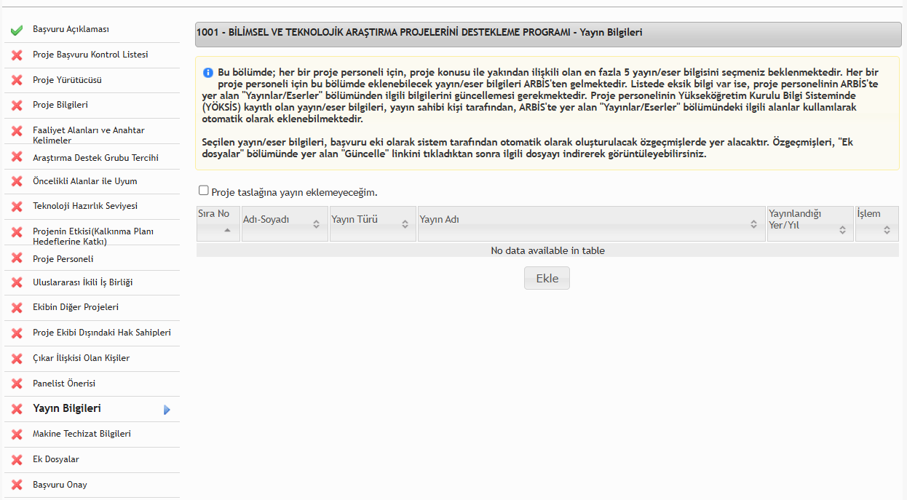
KARABÜK
ÜNİVERSİTESİ
ARAŞTIRMA DESTEK KOORDİNATÖRLÜĞÜ
ADIM 13
Ekibin Diğer Projeleri (EK-3)
Hangi projeler eklenir?
Ekip üyelerinin TÜBİTAK destekli projeleri (otomatik eklenir)
TÜBİTAK veri tabanında olmayan, desteklenen/yürürlükte/sonuçlanmış projeler (önce ARBİS'e, sonra PBS'e)
TÜBİTAK TEYDEB'e sunulmuş (öneri dahil) projeler
TÜBİTAK dışı kuruluşlara sunulmuş ancak değerlendirmesi süren projeler
Her proje için örtüşmeler ve temel farklılıklar AÇIKLANMALI
EK-3 otomatik oluşur
Girdiğiniz bilgiler doğrultusunda sistem 'EK-3 Proje Ekibinin Diğer Projeleri ve Güncel Yayınları' formunu otomatik oluşturur ve Ek Dosyalar adımına ekler.
Ekibin Diğer Projeleri adımı
39/55

Slide 40
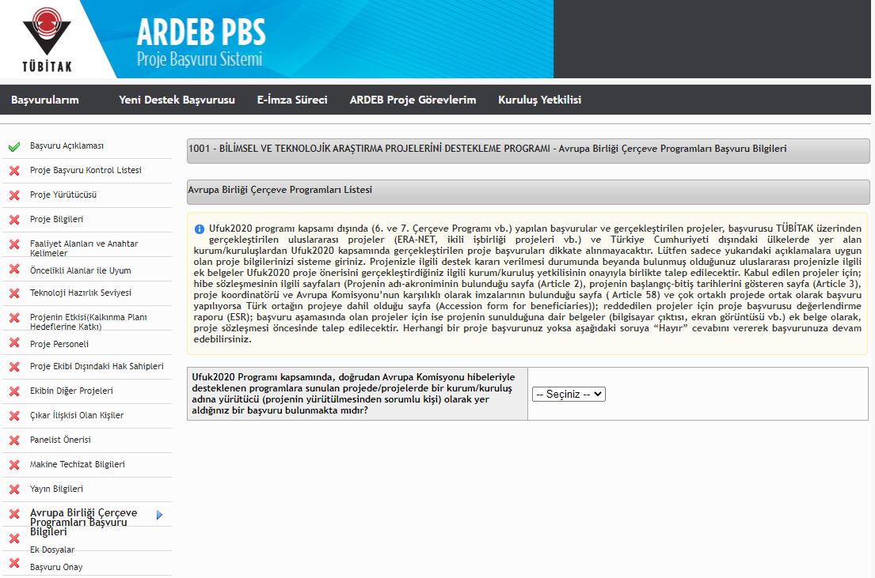
KARABÜK
ÜNİVERSİTESİ
ARAŞTIRMA DESTEK KOORDİNATÖRLÜĞÜ
ADIM 14
Çıkar İlişkisi Olan Kişiler
Neden önemli?
Bilimsel değerlendirme aşamasında panelistlerin seçilmesinde kullanılır
Çıkar çatışması/çakışması olabilecek kişiler projeyi değerlendiremez
Tez danışmanları OTOMATİK eklenir — tekrar eklemeyin
Her kişi için gerekçe belirtilir
Tez danışmanları dışında kimse eklenmeyecekse ilgili kutucuk işaretlenir
Çıkar İlişkisi Olan Kişiler adımı
40/55

Slide 41
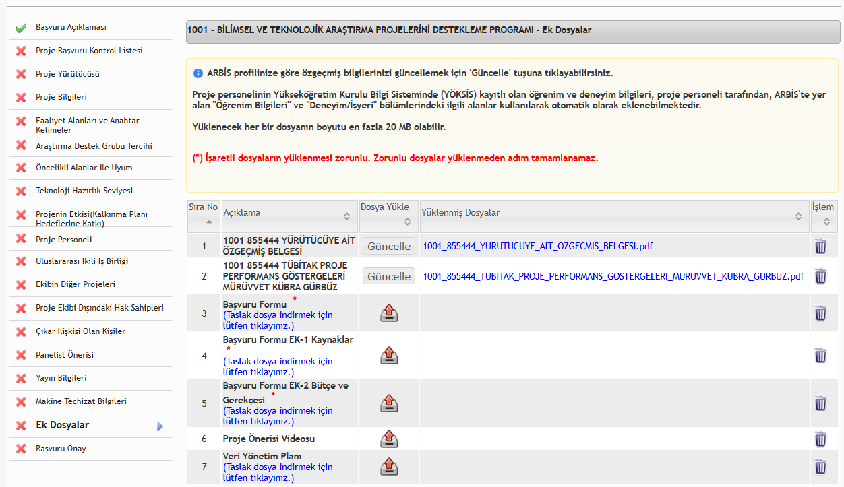
KARABÜK
ÜNİVERSİTESİ
ARAŞTIRMA DESTEK KOORDİNATÖRLÜĞÜ
ADIM 15
Panelist Önerisi (Dış Danışman)
Kimler önerilebilir?
Proje konusunda uzman olan kişiler
Ekip üyeleriyle çıkar çatışması/çakışması OLMAYAN kişiler
En fazla 4 kişi önerilebilir
Her kişi için ad, soyad, unvan ve kuruluş belirtilir
Öneri yoksa ilgili kutucuk işaretlenir
Önerilen kişi garantili değildir
TÜBİTAK bu listeden dış danışman seçebileceği gibi, seçmeme serbestliğine de sahiptir. Listeye ekleme sadece bir ÖNERİDİR.
Panelist Önerisi adımı
41/55

Slide 42
KARABÜK
ÜNİVERSİTESİ
ARAŞTIRMA DESTEK KOORDİNATÖRLÜĞÜ
ADIM 16
Makine ve Teçhizat Bilgileri
Mevcut Makine/Teçhizat
Yeni Makine/Teçhizat
Projenin yürütüleceği kuruluşta hazır bulunan ekipman
Önce 'Kurum Alet/Teçhizat Listesi' kontrol edilir
Veri tabanında kayıtlı olanlar eklenmez
Sadece listede olmayan, yürütücü kuruluşta bulunan ekipmanlar eklenir
'Mevcut Makine Teçhizat İşlemleri' butonuyla eklenir
Proje kapsamında ihtiyaç duyulan, kuruluşta BULUNMAYAN ekipman
'Yeni Makine/Teçhizat İşlemleri' butonuyla girilir
Teknik özellikleri EK-2 Bütçe ve Gerekçesi'nde detaylı açıklanmalı
Proforma fatura başvuru sırasında istenmez; desteklenme kararı sonrası istenir
42/55

Slide 43
KARABÜK
ÜNİVERSİTESİ
ARAŞTIRMA DESTEK KOORDİNATÖRLÜĞÜ
ADIM 17
Yayın Bilgileri
Bu adımda ne yapılır?
Her bir proje personeli için proje konusu ile yakından ilişkili en fazla 5 yayın seçilir
Seçim listesi ARBİS'teki Yayınlar/Eserler bölümünden gelir — eksik bilgi varsa ARBİS güncellenmelidir
Yayın yoksa ilgili kutucuk işaretlenerek bu adım geçilebilir
Pratik ipucu — YÖKSİS otomatik aktarımı
YÖKSİS'te kayıtlı yayın/eser bilgileri, yayın sahibi kişi tarafından ARBİS'teki Yayınlar/Eserler bölümü kullanılarak OTOMATİK olarak eklenebilir. Her yayını manuel girmenize gerek yoktur.
Seçilen yayınlar, Ek Dosyalar adımında otomatik oluşan özgeçmişlerde yer alır.
43/55

Slide 44
KARABÜK
ÜNİVERSİTESİ
ARAŞTIRMA DESTEK KOORDİNATÖRLÜĞÜ
ADIM 18
Avrupa Birliği Çerçeve Programları
Hangi başvurular bu kapsamda?
Doğrudan Avrupa Komisyonu'na yapılan Çerçeve Programı başvuruları
Ufuk2020 / Horizon Europe kapsamındaki doğrudan başvurular
KAPSAM DIŞI: Era-Net, ECSEL, COST ve TÜBİTAK aracılığıyla ulusal destekli uluslararası projeler
'Hayır' yanıtı
'Evet' yanıtı
Başvurunuz yoksa 'Hayır' seçilir. Ardından ileride bu programlara başvuru yapma planınız sorulur — cevaplanır ve Kaydet butonuna basılır.
Program alt türü, çağrı yılı, çağrı kodu
Proje akronimi ve başlığı
Proje önerisi ID (numarası)
Kurum rolü, başvuru gerçekleştiren kurum adı
Desteklenme durumu ve başlangıç/bitiş tarihleri
44/55

Slide 45
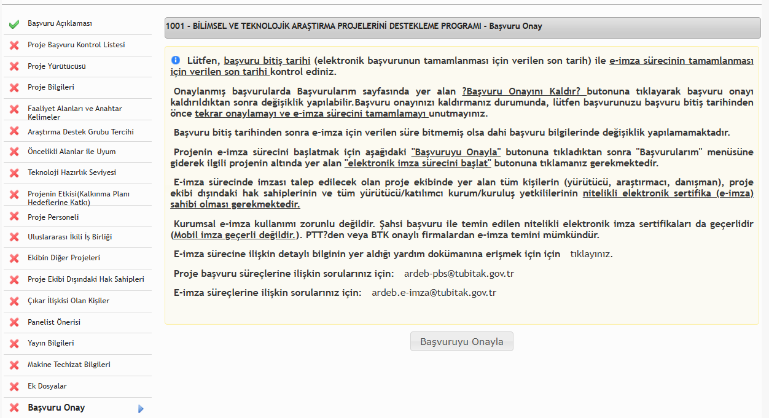
KARABÜK
ÜNİVERSİTESİ
ARAŞTIRMA DESTEK KOORDİNATÖRLÜĞÜ
ADIM 19
Ek Dosyalar
Yüklenmesi zorunlu olan dosyalar
Başvuru Formu (Arial 9, ≤25 sayfa — EK-1/EK-2 hariç; Türkçe — İngilizce özet ve uluslararası yayın referansları hariç)
EK-1 Kaynaklar
EK-2 Bütçe ve Gerekçesi
Veri Yönetim Planı
Otomatik oluşan belgeler:
Özgeçmişler (Güncelle butonu ile YÖKSİS+ARBİS)
EK-3, Fikri Mülkiyet Protokolü
Değişiklik Bildirim / Feragat / İzin Formları
Dosya boyutu ve format
Her dosya en fazla 20 MB olabilir. Proje öneri formu ve ekleri sisteme yüklenmeden başvurunun onaylanması MÜMKÜN DEĞİLDİR.
Ek Dosyalar adımı
45/55

Slide 46
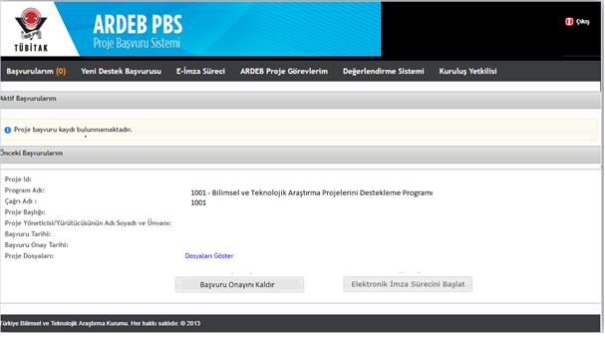
KARABÜK
ÜNİVERSİTESİ
ARAŞTIRMA DESTEK KOORDİNATÖRLÜĞÜ
ADIM 20
Başvuru Onay
Son adım — başvurunun onaylanması
Tüm 20 adımın tam ve doğru olduğundan emin olun
'Başvuruyu Onayla' butonuna basın
Başvuru onaylanır ve e-imza süreci başlatılabilir hale gelir
Onay geri alınabilir: 'Başvuru Onayını Kaldır' → Düzenle → Tekrar Onay
Başvuru bitiş tarihinden sonra süre bitmemiş olsa bile değişiklik yapılamaz
Başvuru Onay adımı
46/55

Slide 47
KARABÜK
ÜNİVERSİTESİ
ARAŞTIRMA DESTEK KOORDİNATÖRLÜĞÜ
Elektronik İmza Süreci
E-imza Nasıl Başlatılır?
Kimlerin İmzası Gerekli?
Başvuru onaylandıktan sonra 'Başvurularım' menüsüne geçin
İlgili projenin altındaki 'Elektronik İmza Sürecini Başlat' butonuna tıklayın
e-imza.tubitak.gov.tr üzerinden imzalama yapılır
Yürütücü
Araştırmacılar (yurt dışı HARİÇ)
Danışmanlar (yurt dışı HARİÇ)
Proje ekibi dışı hak sahipleri
Kuruluş yetkilileri
Kritik Tarih Yönetimi
Başvuru Bitiş Tarihi → Başvuru adımlarının tamamlanması ve onay için son tarih
E-İmza Süreci Bitiş Tarihi → Tüm imzaların tamamlanması için SONRASI bir tarih
E-imza süresinde imzalar tamamlanmazsa başvuru değerlendirmeye ALINMAZ. ⚠ MOBİL İMZA GEÇERLİ DEĞİLDİR — yalnızca nitelikli elektronik sertifika (NES) kabul edilir.
47/55

Slide 48
BÖLÜM 5
Başvuru Sonrası Süreç
Ön değerlendirme, iade gerekçeleri ve destek kararı sonrası belgeler
48/55

Slide 49
KARABÜK
ÜNİVERSİTESİ
ARAŞTIRMA DESTEK KOORDİNATÖRLÜĞÜ
Ön Değerlendirmede Kontrol Edilenler
Bilimsel değerlendirmeye ALINMADAN önce şu kriterler kontrol edilir:
✓
Başvuru adımlarının eksiksiz tamamlanması
20 adımın tümü doldurulmuş, e-imza süreci tamamlanmış olmalı
✓
Form yüklemesi
Başvuru Formu + EK-1 + EK-2 + (gerekirse) Başkanlık Onay Yazısı yüklü
✓
Form formatı
Güncel form, ≤25 sayfa (EK-1/EK-2 hariç), Türkçe (İngilizce özet ve uluslararası yayın referansları hariç)
✓
Bilimsel yeterlilik
Projenin değerlendirilebilecek yeterlilikte bilgi içermesi
✓
Araştırma projesi kriteri
Frascati Kılavuzu'na uygunluk (durum tespiti/rutin veri toplama değil)
✓
Değişiklik Bildirim Formu
Benzer içerikli reddedilmiş proje varsa doldurulmuş olmalı
✓
Feragat Formu onayı
Eski ekipten ayrılan kişiler formu onaylamış olmalı
✓
Kaynak-metin ilişkisi
EK-1 kaynakları metne atıfla bağlanmış olmalı
✓
Personel eklemeleri
Araştırmacı/danışman/yurt dışı araştırmacı eksiksiz eklenmiş olmalı
✓
Bütçe limiti
Destek üst limiti (3.000.000 TL toplam, yıllık sınırsız) aşılmamış olmalı
49/55

Slide 50
KARABÜK
ÜNİVERSİTESİ
ARAŞTIRMA DESTEK KOORDİNATÖRLÜĞÜ
En Sık Görülen İade Gerekçeleri
Rehberde açıkça vurgulanan iade nedenleri — bunlara karşı özel dikkat gerekir:
01
Başvuru Formu Formatı
Güncel form kullanılmamış, maddelerin eksik olması veya projeyi değerlendirebilecek yeterlilikte bilgi içermemesi
02
Araştırma Projesi Kriteri
Projenin araştırma projesi kriterlerine uygun olmaması (durum tespiti, veri toplama veya altyapı niteliğinde)
03
Kaynak Listesi Sorunu
Kaynak listesinin güncel olmaması, metin ile ilişkilendirilmemesi veya atıf yapılan çalışmalara kaynakçada yer verilmemesi
04
Değişiklik Bildirim Formu
Aynı/benzer proje reddedilmişse formun doldurulmaması veya içeriğinin son ret raporundaki eleştirileri yansıtmaması
05
Proje Benzerliği
Daha önce TÜBİTAK'a veya başka bir kuruluşa sunulan projelerle benzer içerikli olma (sonuçlanmış veya öneri durumunda olanlar dahil)
50/55

Slide 51
KARABÜK
ÜNİVERSİTESİ
ARAŞTIRMA DESTEK KOORDİNATÖRLÜĞÜ
Destek Kararı Sonrasında İstenen Belgeler
Projenin desteklenmesine karar verildikten sonra İlgili Araştırma Destek Grubu tarafından belirlenen tarihe kadar sunulmalıdır:
1
Etik Kurul İzni
2
Yasal / Özel İzin
İnsan/hayvan deneyleri içeren projeler için etik kurul onayı
Koruma alanları, orman, SİT alanları, kültür varlıkları gibi konularda gerekli resmi izinler
3
KOBİ Beyannamesi
4
Proforma Fatura
KOBİ sermaye şirketleri ve yönetici/ortakları projede yer alıyorsa
Talep edilen makine-teçhizat ve hizmet alımı için (sarf malzemeler hariç)
⚠ Belgelerin belirlenen sürede sunulmaması halinde projenin destek kararı İPTAL edilir.
51/55

Slide 52
KARABÜK
ÜNİVERSİTESİ
ARAŞTIRMA DESTEK KOORDİNATÖRLÜĞÜ
Projenin Güncel Durumunu Takip Etme
'Başvurularım' menüsündeki 'Proje Durumu' satırından, projenin her aşamada hangi statüde olduğunu takip edebilirsiniz:
1
2
3
4
5
6
7
Taslak
Onaylı
Öneri
Desteklenmesine
Karar Verildi
Sözleşme
Sürecinde
Yürürlükte
Sonuçlandı
Her statüde ne olur?
Taslak / Onaylı / Öneri → Başvuru aşaması (taslağı doldurma, onaylama, ön değerlendirmeye sunulma)
Desteklenmesine Karar Verildi / Sözleşme Sürecinde → Panel sonrası pozitif karar, sözleşme imzalama süreci
Yürürlükte / Sonuçlandı → Proje aktif yürütülüyor veya başarıyla tamamlandı, izleme raporları dönemi
52/55

Slide 53
KARABÜK
ÜNİVERSİTESİ
ARAŞTIRMA DESTEK KOORDİNATÖRLÜĞÜ
Başvuru Öncesi Son Kontrol Listesi
Başvuruyu onaylamadan önce şunların TAMAMLANDIĞINDAN emin olun:
✓
ARBİS bilgileri güncel (tüm ekip üyeleri için: yayınlar, öğrenim, deneyim, uzmanlık alanları)
✓
E-imza sertifikası hazır (yurt dışı araştırmacı/danışman dışındaki tüm imzacılar için)
✓
Kota kontrol edildi (6 puan limitini aşmayacak şekilde, eski taslaklar silindi)
✓
Güncel başvuru formu kullanıldı (ana form ≤25 sayfa, Türkçe)
✓
EK-1 Kaynaklar tamamlandı ve metin ile ilişkilendirildi
✓
EK-2 Bütçe ve Gerekçesi tamamlandı (genel tablo + alt tablolar uyumlu)
✓
Veri Yönetim Planı hazır ve yüklendi
✓
20 adımın tümü doldurulup kaydedildi (Proje Başvuru Kontrol Listesi işaretlendi)
✓
Benzerlik kontrolü yapıldı (aynı/benzer önceki projelerle çatışma yok)
✓
Başvuru onaylandı + E-imza süreci son tarihten önce tamamlandı
53/55

Slide 54
KARABÜK
ÜNİVERSİTESİ
ARAŞTIRMA DESTEK KOORDİNATÖRLÜĞÜ
İletişim ve Faydalı Kaynaklar
Online Kaynaklar
1001 Programı Sayfası
tubitak.gov.tr/ardeb1001
Proje Başvuru Sistemi (PBS)
ardeb-pbs.tubitak.gov.tr
ARBİS Giriş
arbis.tubitak.gov.tr
E-İmza Dosya İmzalama
e-imza.tubitak.gov.tr
Doğrudan İletişim
TÜBİTAK Çağrı Merkezi: 444 66 90
Başvuru Soruları E-posta: ardeb-pbs@tubitak.gov.tr (konu başlığı [1001] ile başlamalı)
E-İmza Soruları: ardeb.e-imza@tubitak.gov.tr
54/55

Slide 55


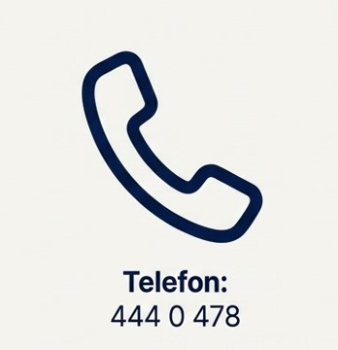
Başvurunuzu Birlikte Şekillendirelim
ARDEK olarak proje geliştirme sürecinizin her adımında yanındayız.

Slide 56
KARABÜK
ÜNİVERSİTESİ
Teşekkürler
Sorularınız için Araştırma Destek Koordinatörlüğü ile iletişime geçebilirsiniz.
www.karabuk.edu.tr | 444 0 478

